Slide 1

蓝桥杯16届Python冲刺课：课时5
二分查找 & 二分答案

Slide 2
蓝桥杯16届Python冲刺课：课时5
二分查找 & 二分答案

Slide 3
0.二分查找数学模型
bisect库
朴素二分
朴素二分check
二分答案模型
二分答案例题
二分答案力扣例题 2226. 每个小孩最多能分到多少糖果 - 力扣（LeetCode）
【真题解析】二分答案蓝桥杯真题

Slide 4
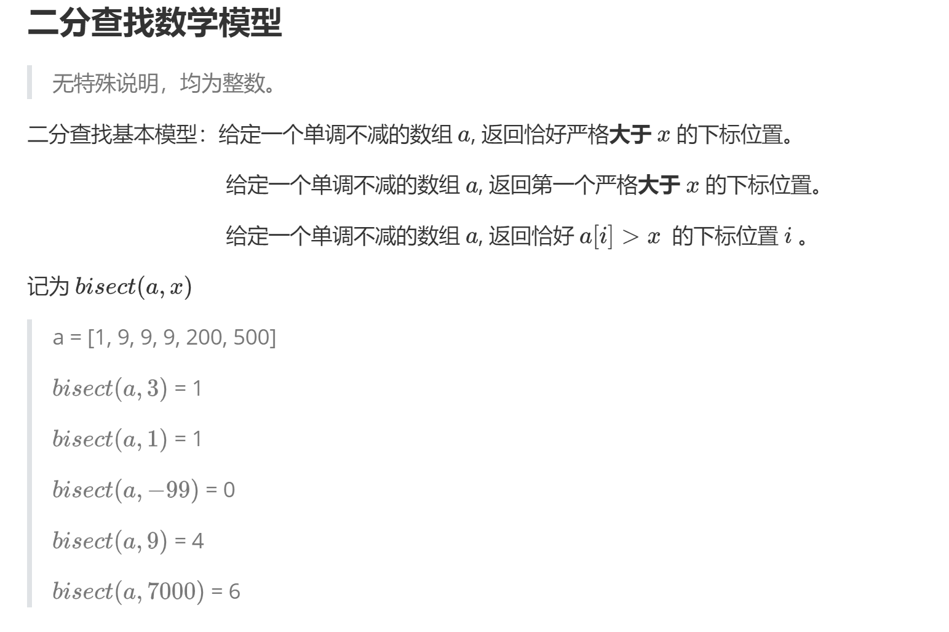
课时5. 二分查找

Slide 5
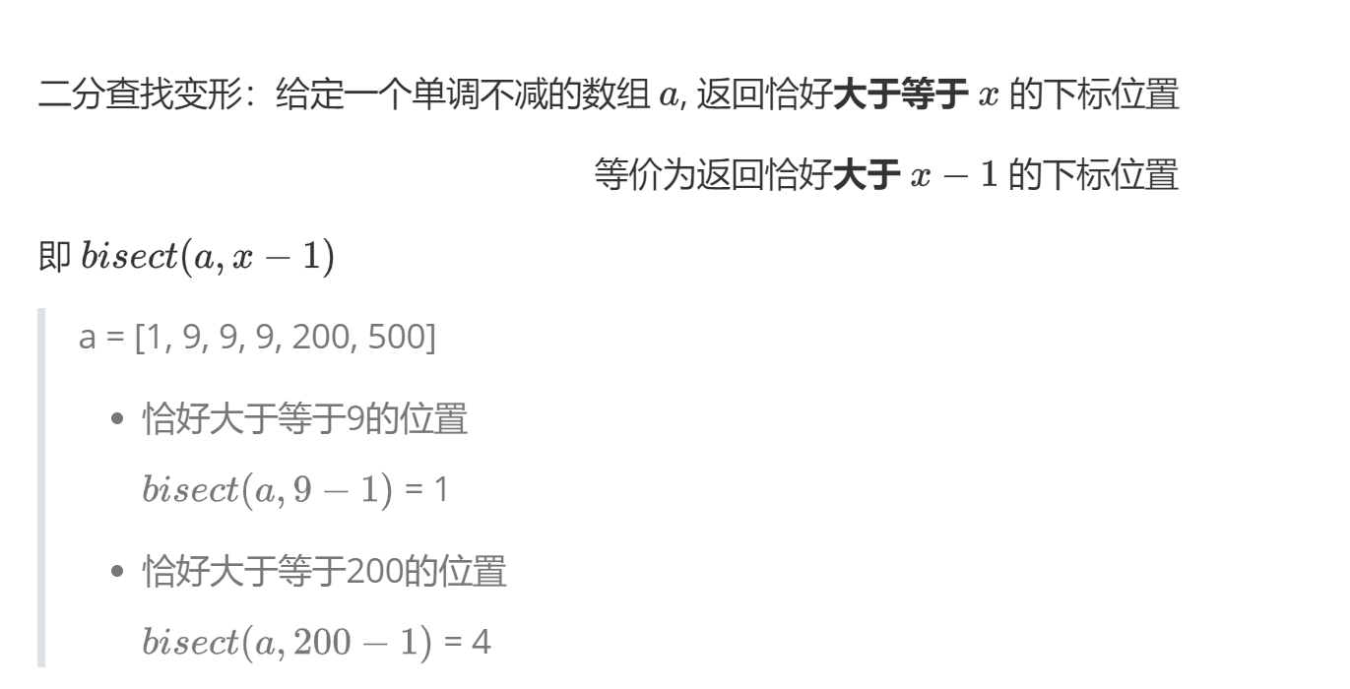
课时5. 二分查找

Slide 6
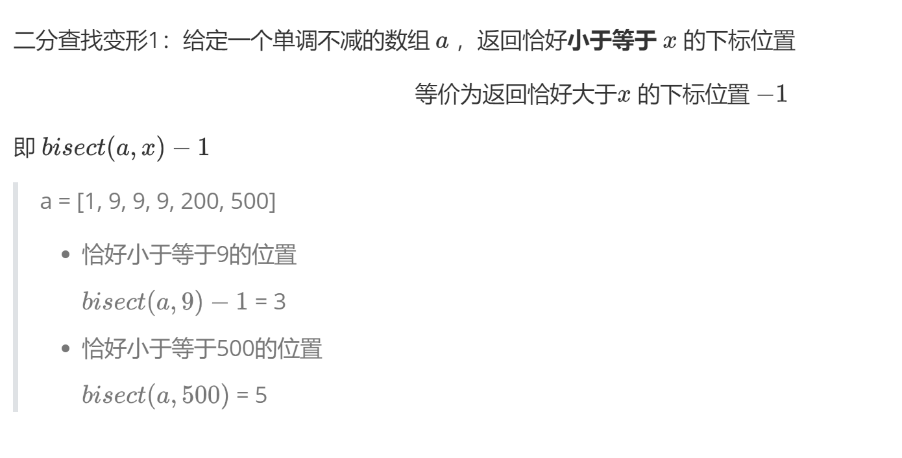
课时5. 二分查找

Slide 7
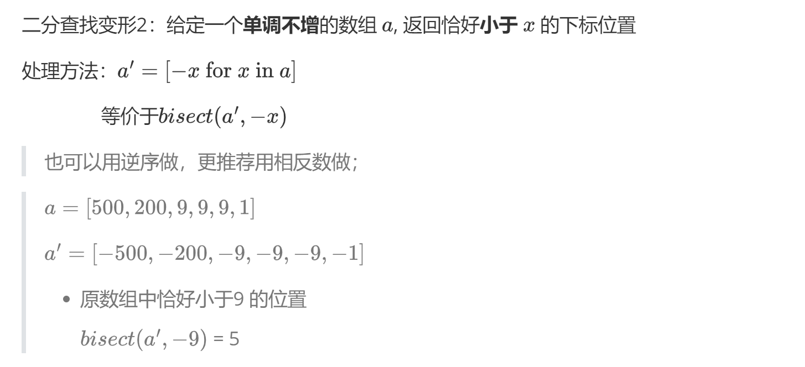
课时5. 二分查找

Slide 8
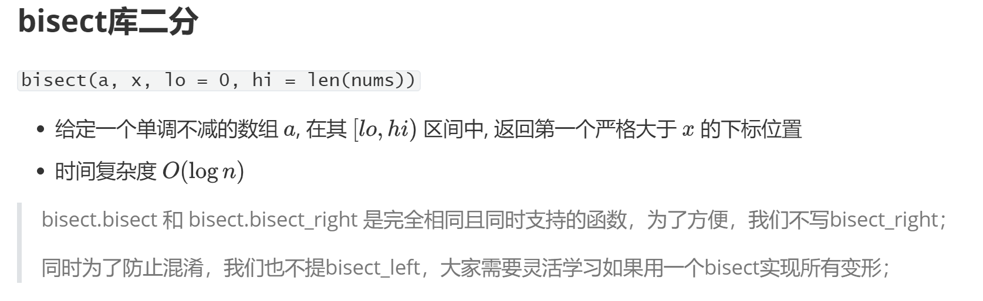
课时5. bisect库

Slide 9
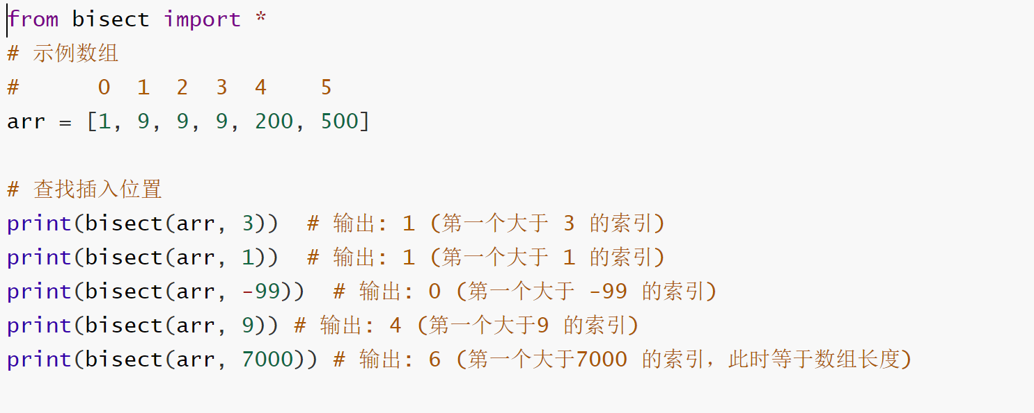
课时5. bisect库

Slide 10
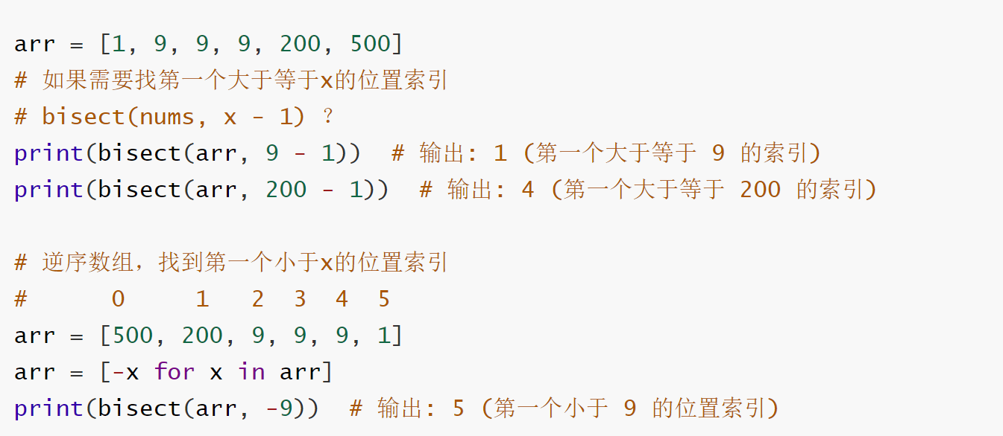
课时5. bisect库

Slide 11
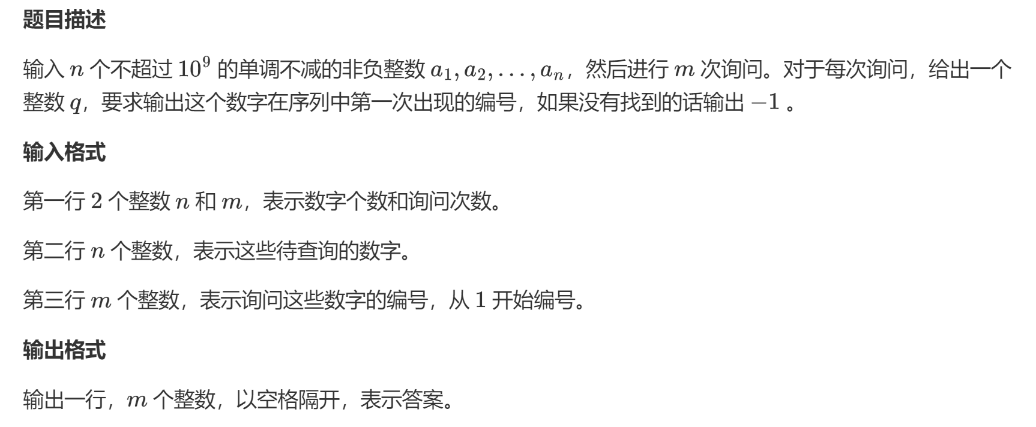
课时5. 二分查找例题
P2249 【深基13.例1】查找 - 洛谷 (luogu.com.cn)

Slide 12
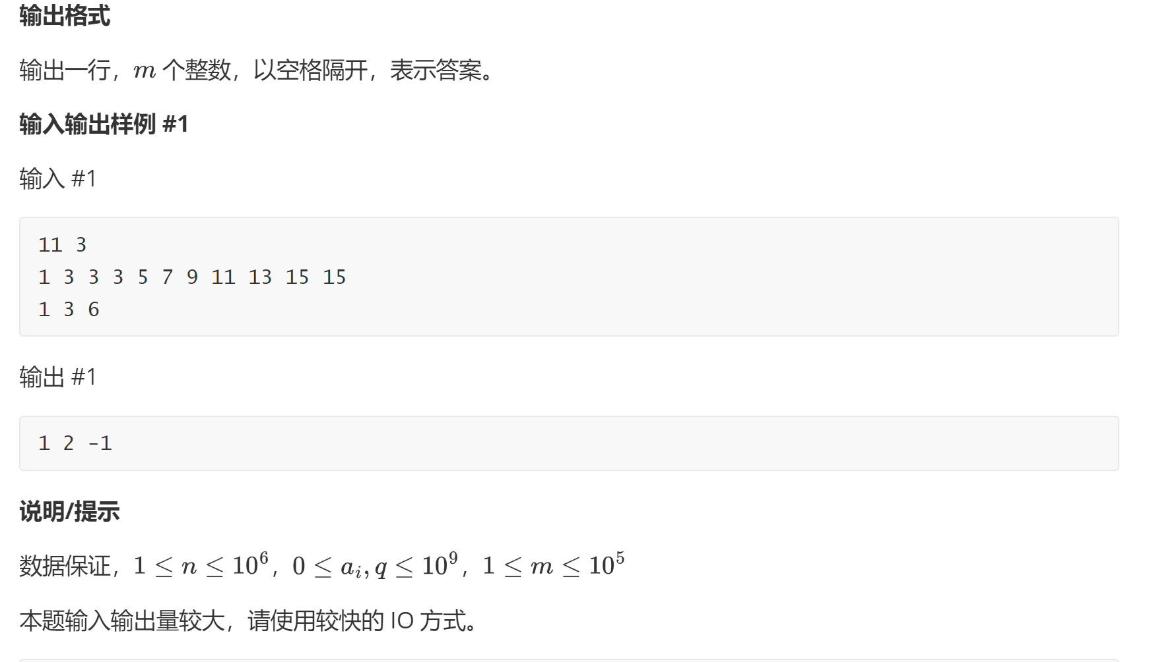
课时5. 二分查找例题
P2249 【深基13.例1】查找 - 洛谷 (luogu.com.cn)

Slide 13
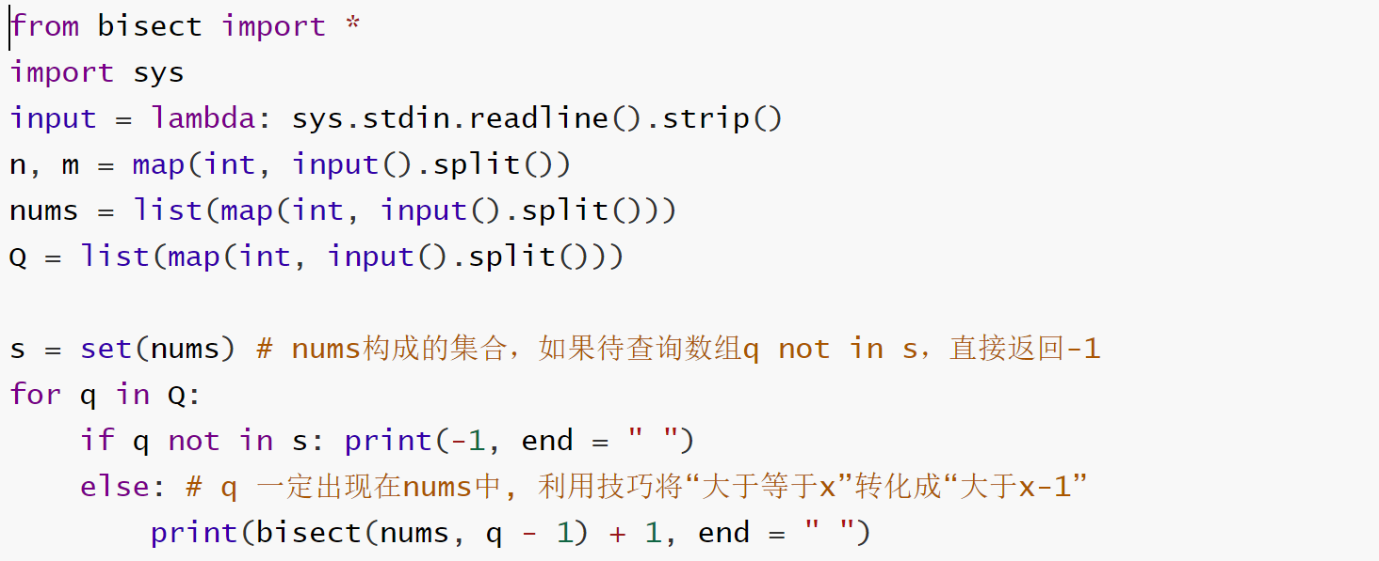
课时5. 二分查找例题
P2249 【深基13.例1】查找 - 洛谷 (luogu.com.cn)

Slide 14
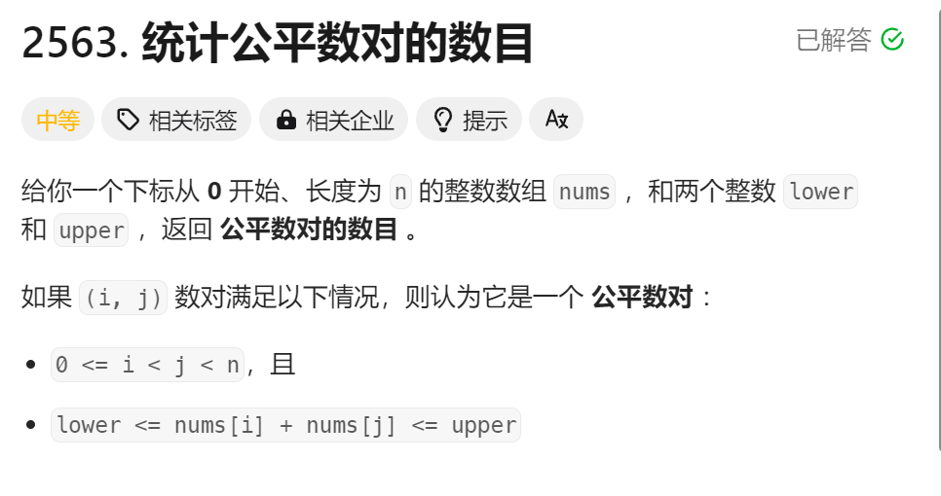
课时5. 二分查找实战
2563. 统计公平数对的数目 - 力扣（LeetCode） 同 Problem - 1538C - Codeforces

Slide 15
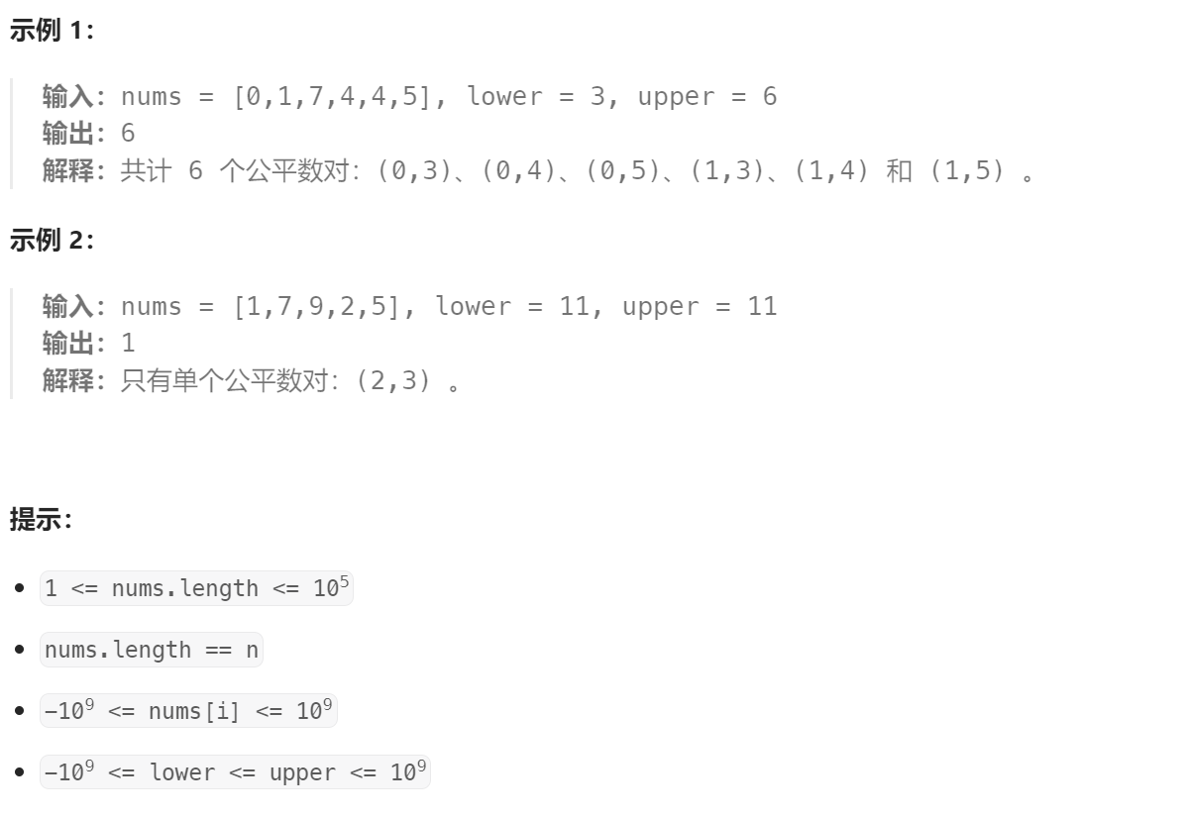
课时5. 二分查找实战
2563. 统计公平数对的数目 - 力扣（LeetCode） 同 Problem - 1538C - Codeforces

Slide 16
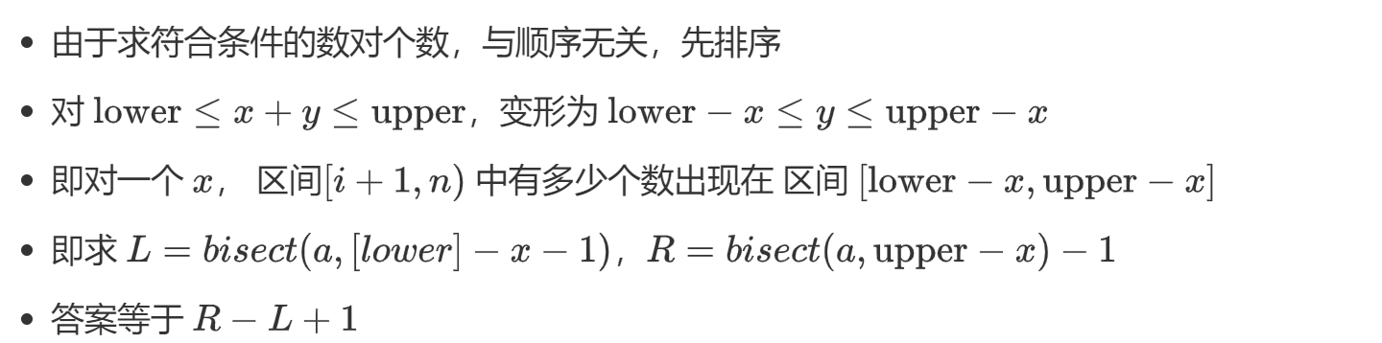
课时5. 二分查找实战
2563. 统计公平数对的数目 - 力扣（LeetCode） 同 Problem - 1538C - Codeforces

Slide 17
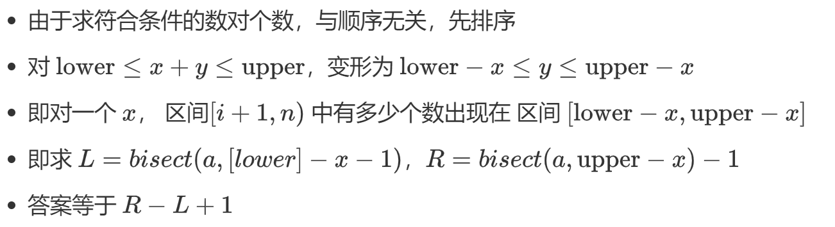
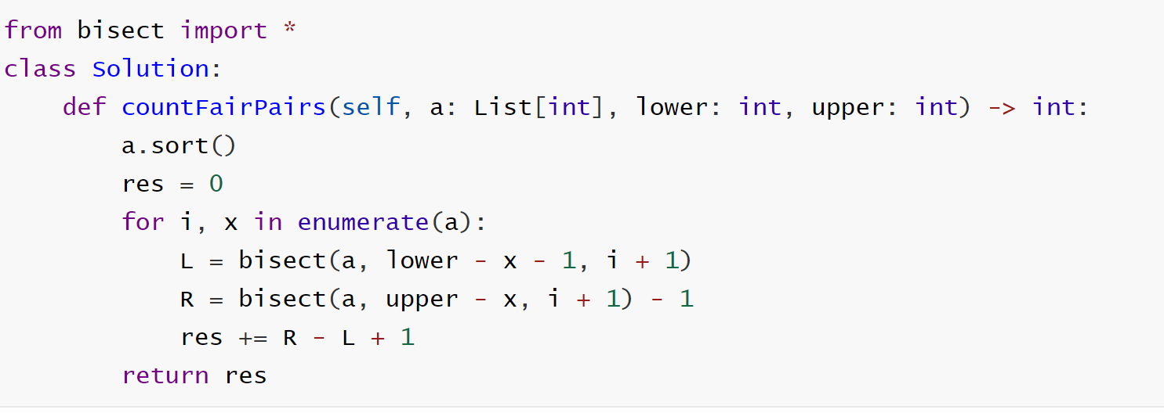
课时5. 二分查找实战
2563. 统计公平数对的数目 - 力扣（LeetCode） 同 Problem - 1538C - Codeforces

Slide 18
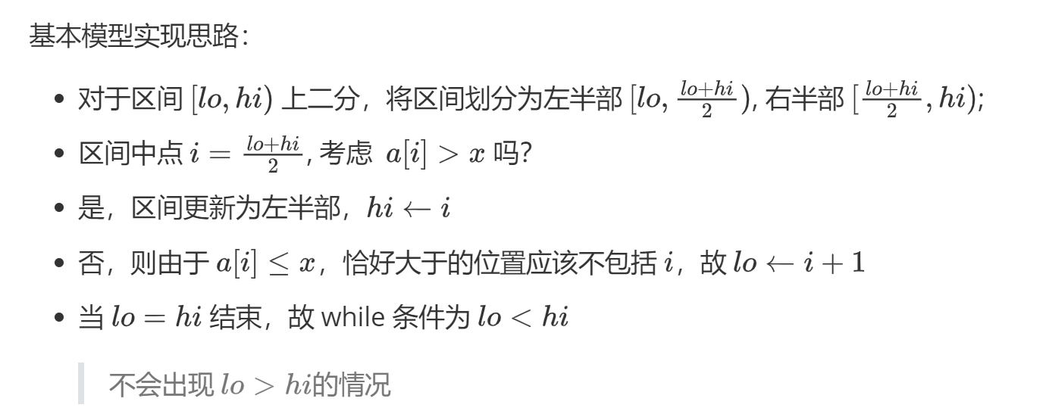
课时5. 朴素二分

Slide 19
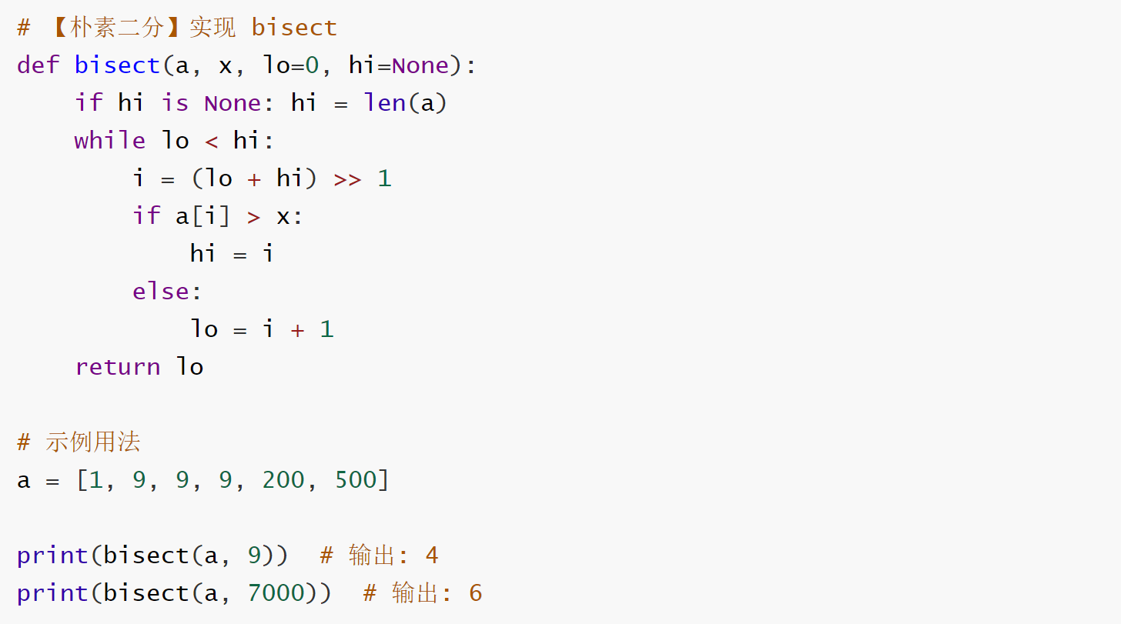
课时5. 朴素二分

Slide 20
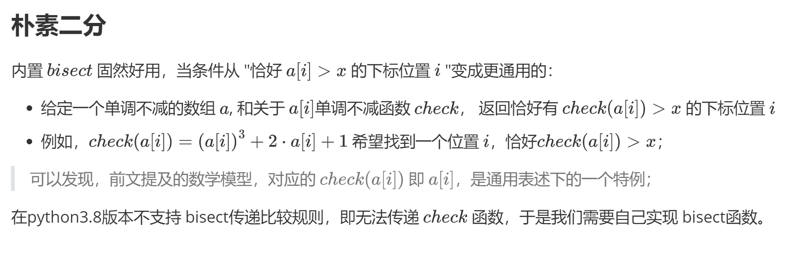
课时5. 朴素二分

Slide 21
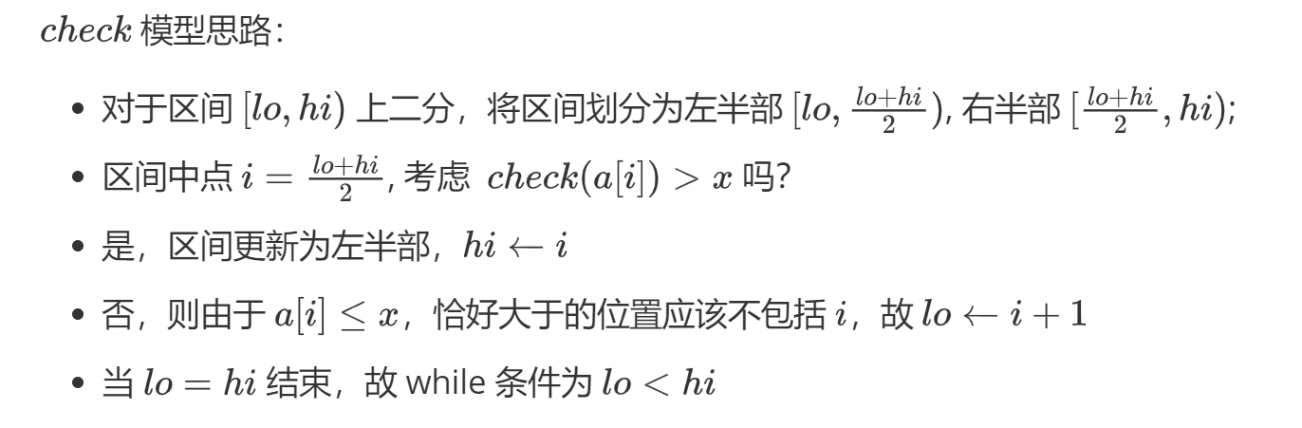
课时5. 朴素二分check

Slide 22
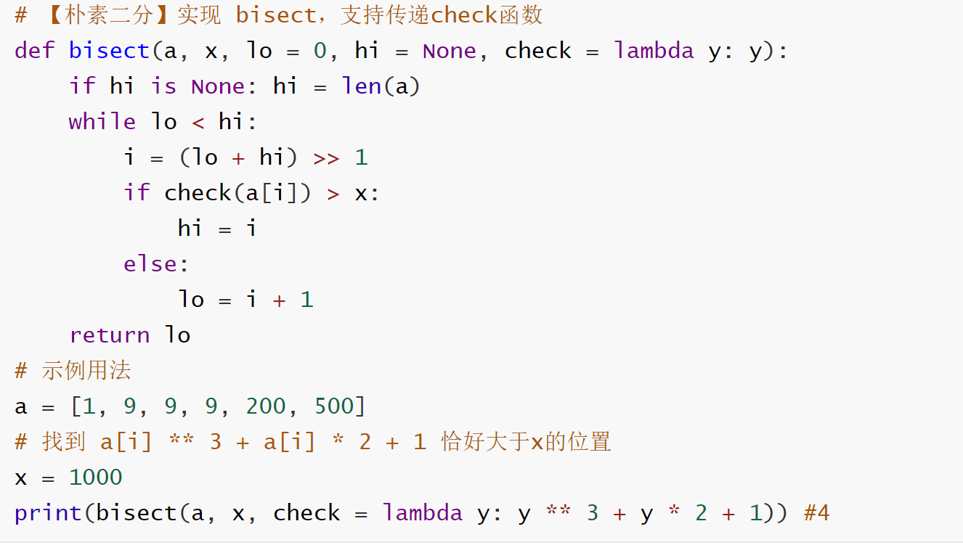
课时5. 朴素二分check

Slide 23
二分答案
二分答案模型
二分答案例题
二分答案力扣例题 2226. 每个小孩最多能分到多少糖果 - 力扣（LeetCode）
【真题解析】二分答案蓝桥杯真题 3.冶炼金属 - 蓝桥云课 (lanqiao.cn)

Slide 24
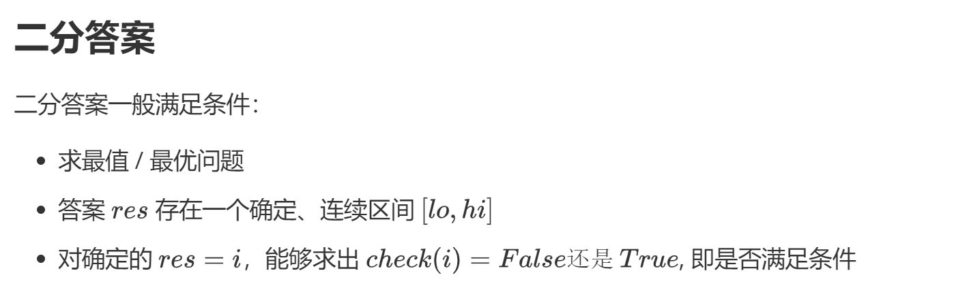
课时5. 二分答案

Slide 25
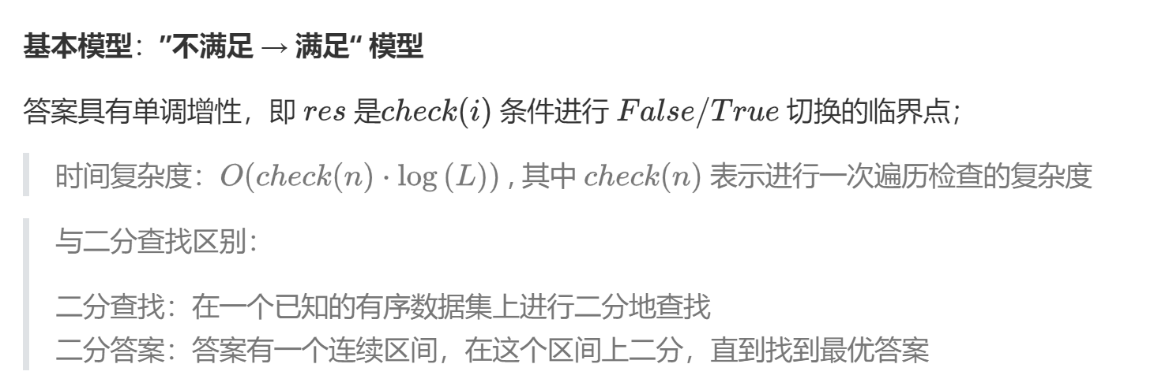
课时5. 二分答案

Slide 26
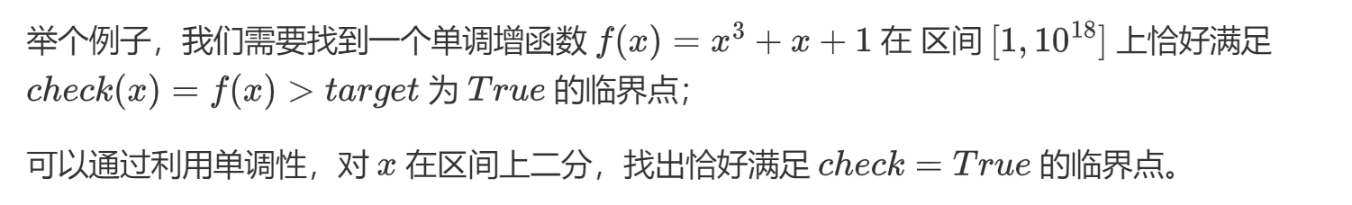
课时5. 二分答案

Slide 27
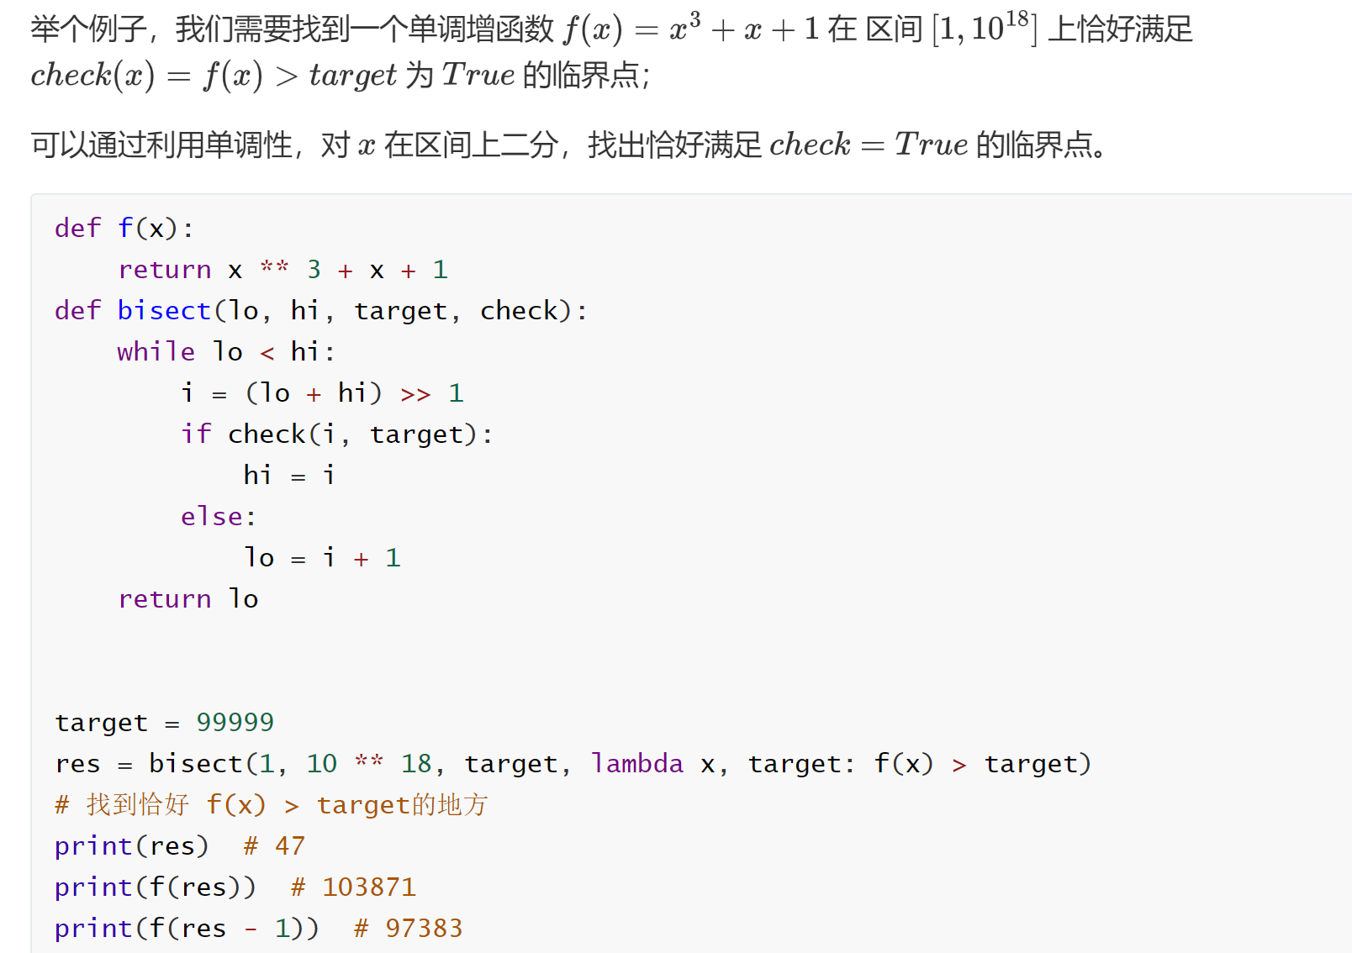
课时5. 二分答案

Slide 28
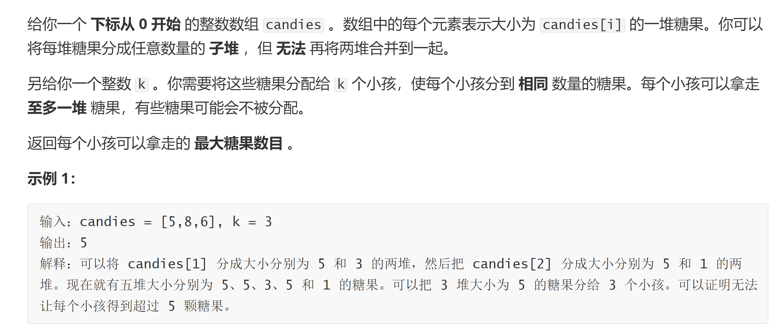
课时5. 二分答案力扣例题
2226. 每个小孩最多能分到多少糖果 - 力扣（LeetCode）

Slide 29
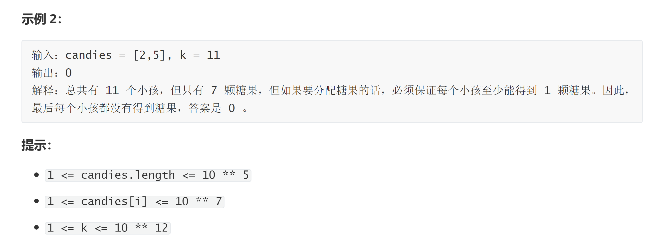
课时5. 二分答案力扣例题
2226. 每个小孩最多能分到多少糖果 - 力扣（LeetCode）

Slide 30
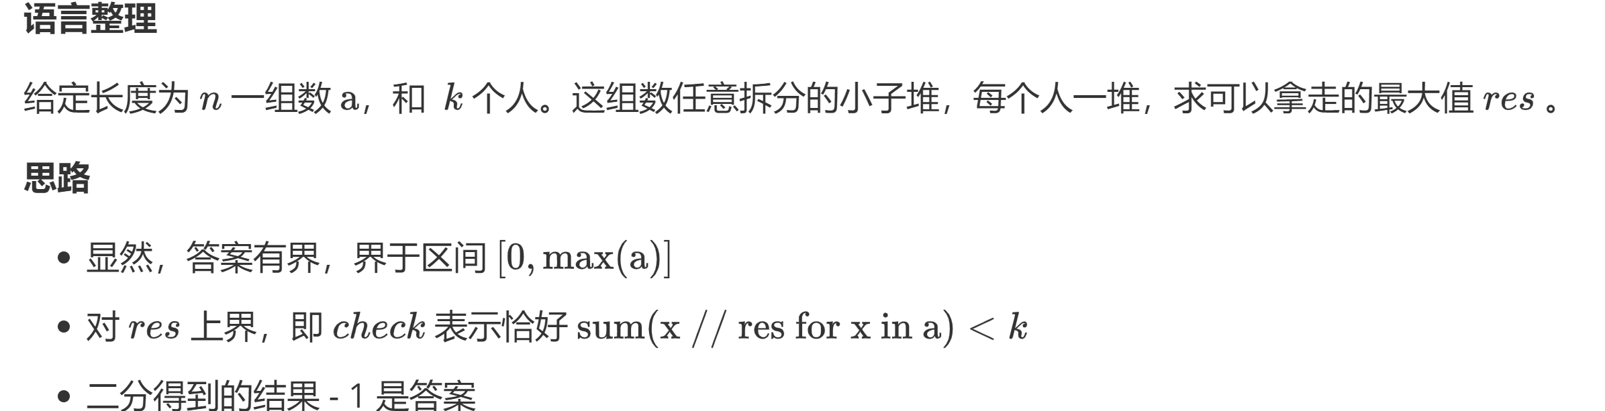
课时5. 二分答案力扣例题
2226. 每个小孩最多能分到多少糖果 - 力扣（LeetCode）

Slide 31
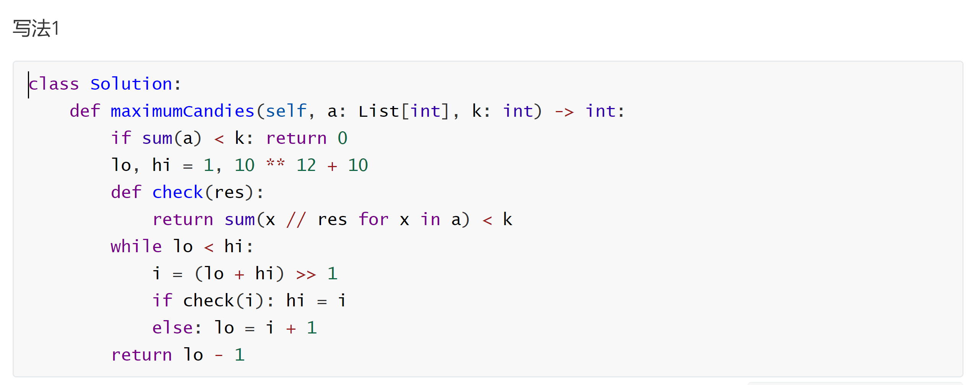
课时5. 二分答案力扣例题
2226. 每个小孩最多能分到多少糖果 - 力扣（LeetCode）

Slide 32
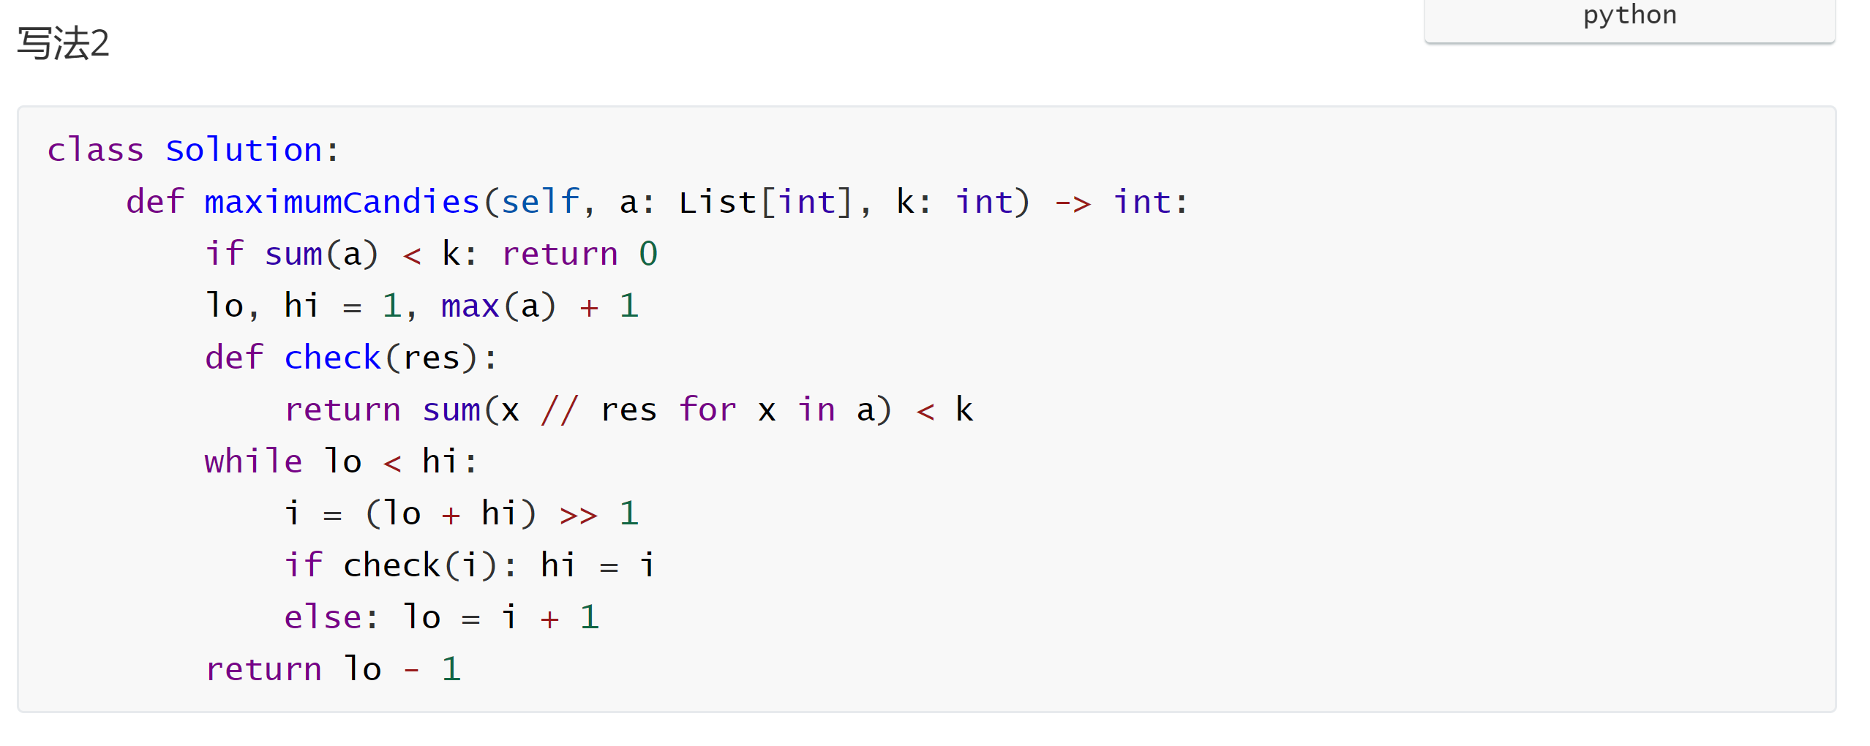
课时5. 二分答案力扣例题
2226. 每个小孩最多能分到多少糖果 - 力扣（LeetCode）

Slide 33
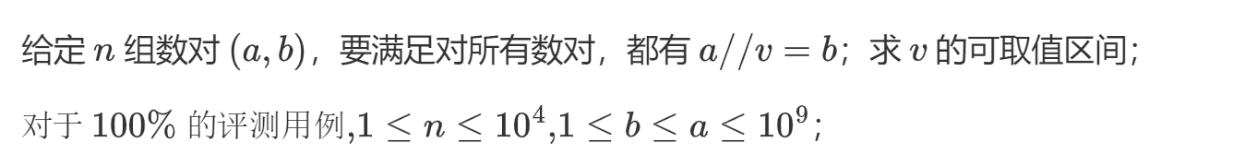
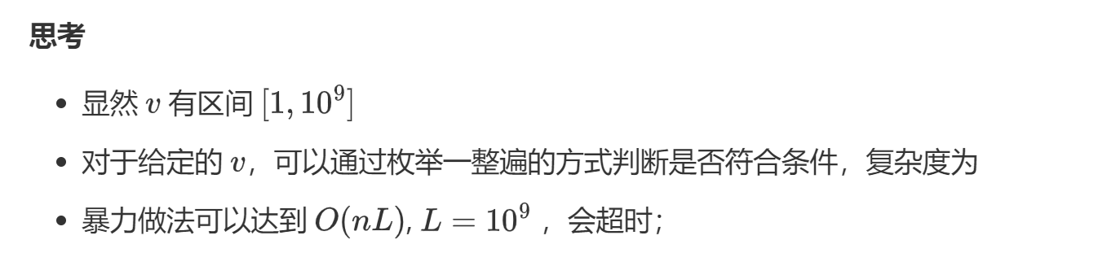
课时5. 二分答案蓝桥杯真题
3.冶炼金属 - 蓝桥云课 (lanqiao.cn)

Slide 34
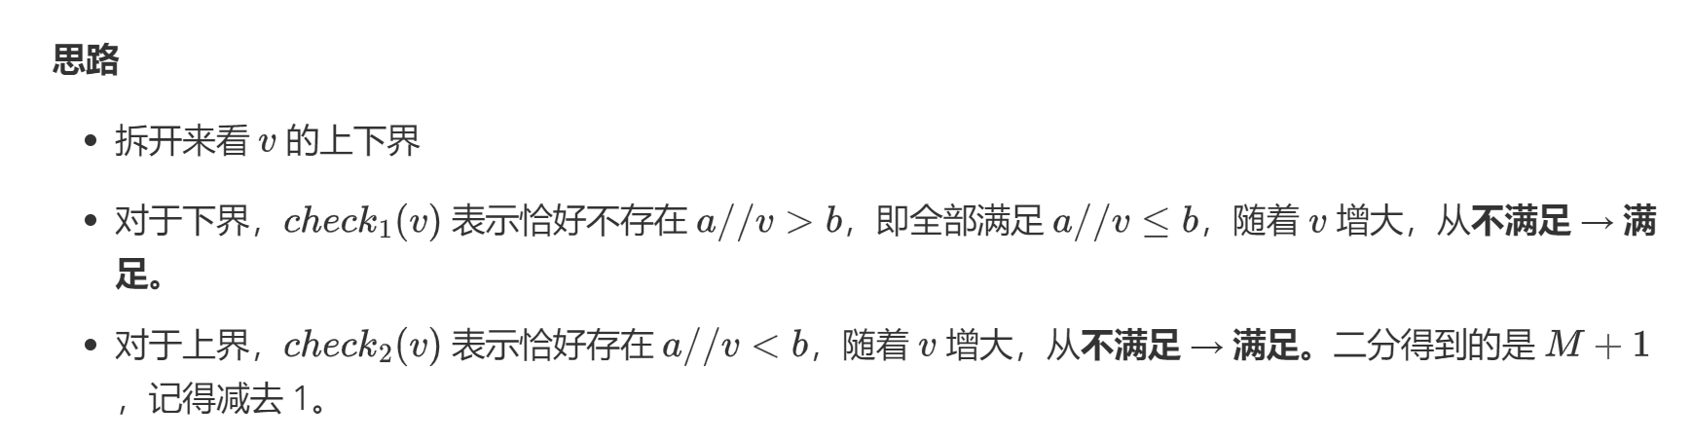
课时5. 二分答案蓝桥杯真题
3.冶炼金属 - 蓝桥云课 (lanqiao.cn)

Slide 35
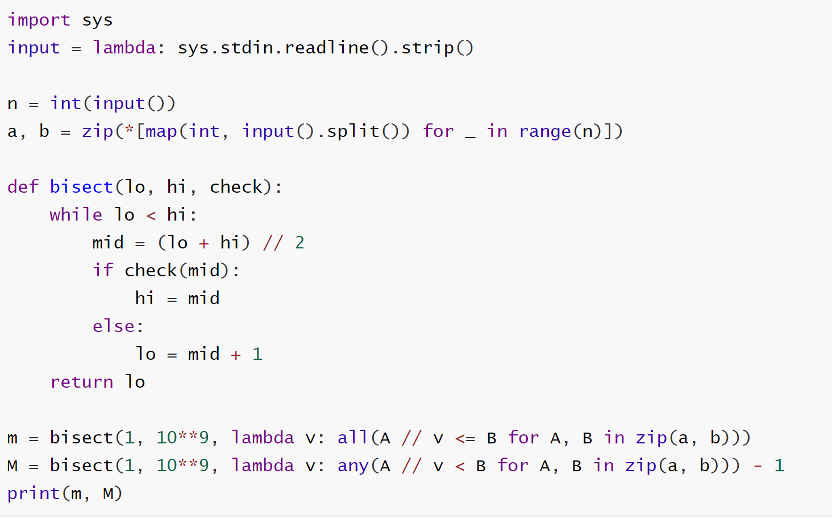
课时5. 二分答案蓝桥杯真题
3.冶炼金属 - 蓝桥云课 (lanqiao.cn)

Slide 36
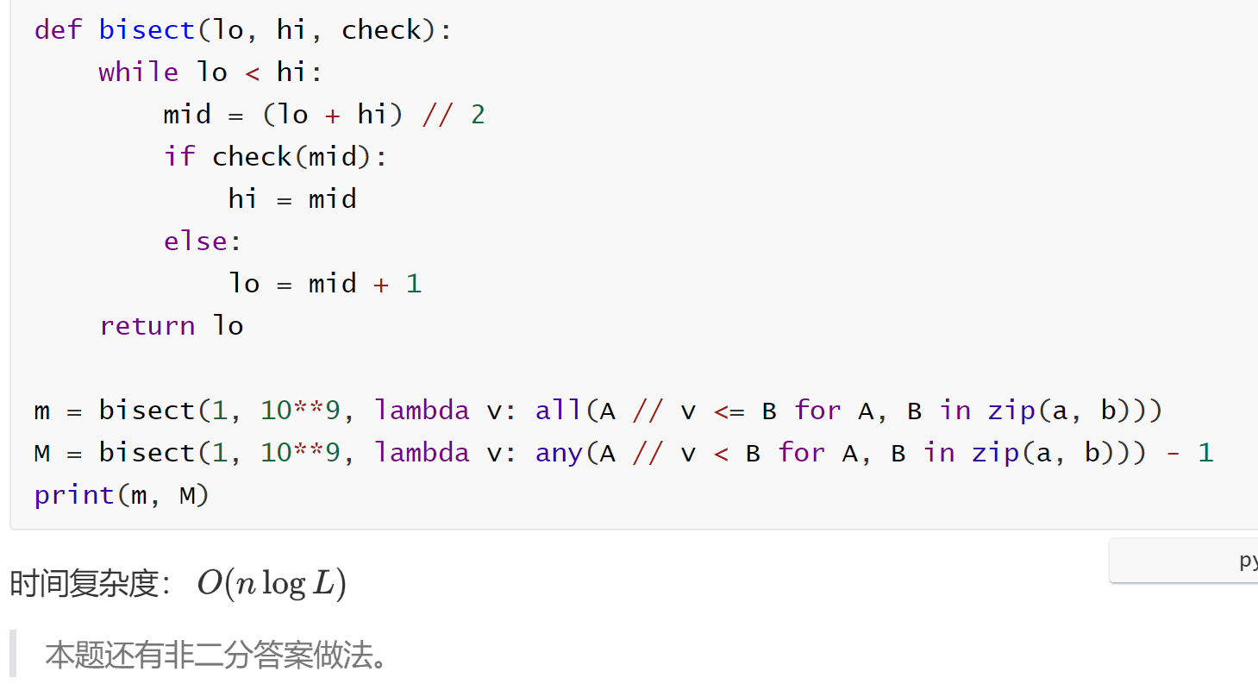
课时5. 二分答案蓝桥杯真题
3.冶炼金属 - 蓝桥云课 (lanqiao.cn)

Slide 37
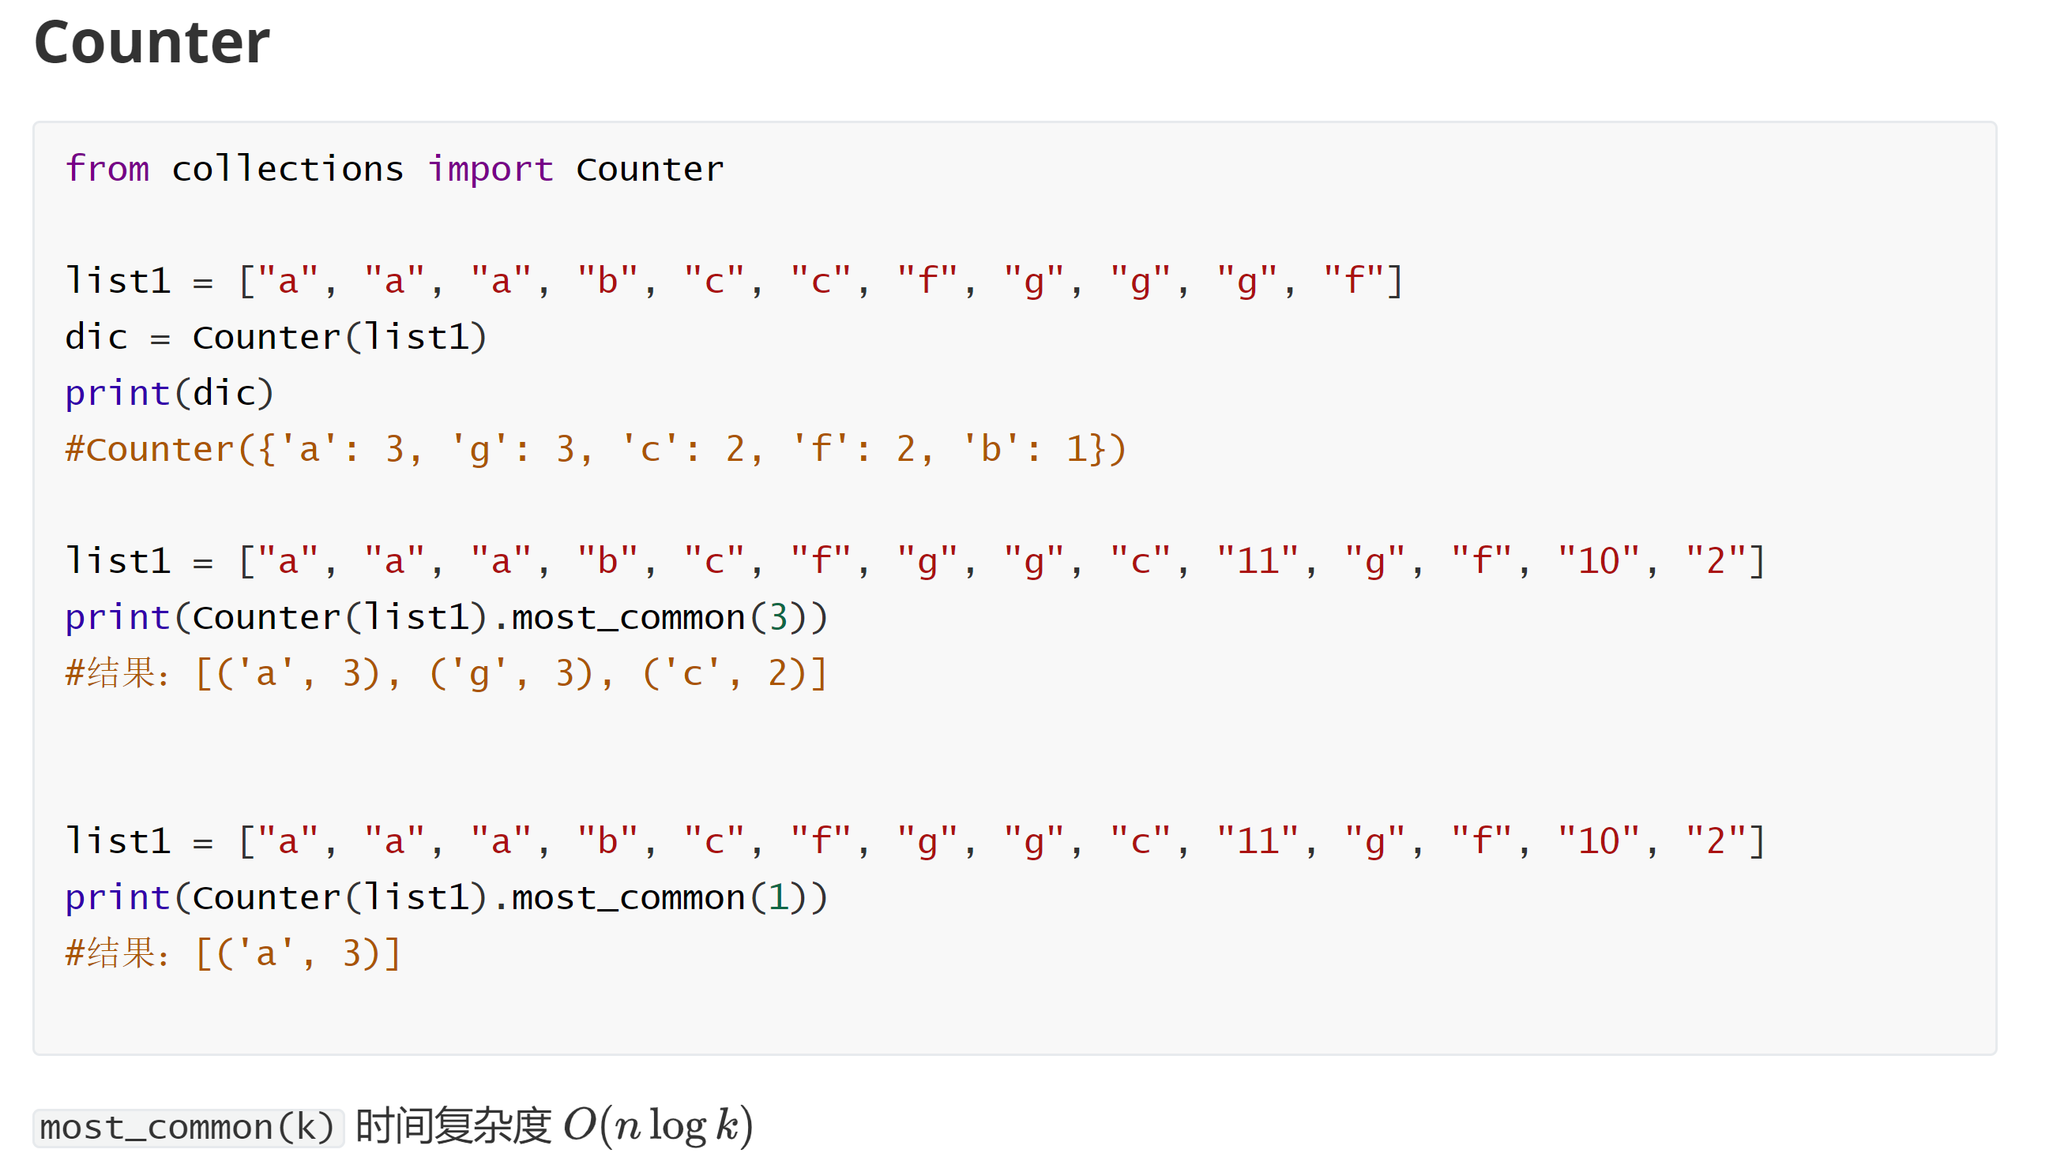
课时5. 杂项

Slide 38
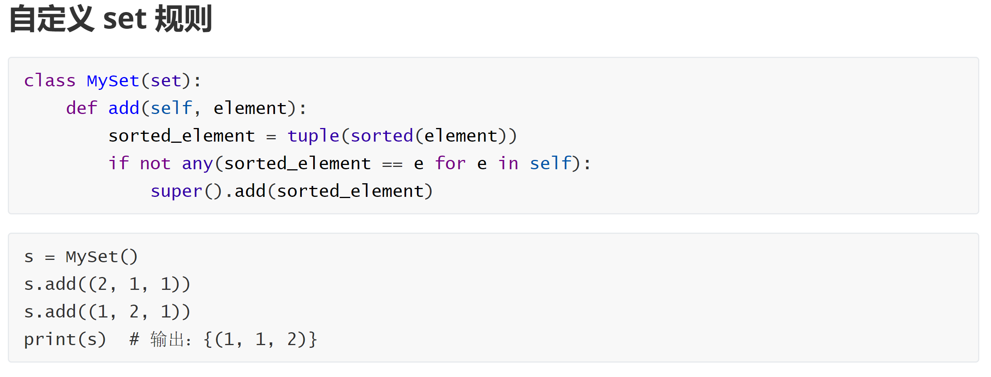
课时5. 杂项

Slide 39

Python算法基础
输入输出

